Slide 1


Šolsko leto 2025/26
Neobvezni izbirni predmet
Umetnost- ples
Zehra Biščević, prof. ŠPO

Slide 2
NIP Umetnost - ples
Poudarek je na plesu – moderni plesi, izrazni ples, plesne igre…
Za učence/ke 4.,5. in 6.r.
Predmet je enoleten, v obsegu 35 ur.
1 ura/teden (predura ali 6.ura).
Naslednje leto se lahko odloči za drug predmet.

Slide 3
Splošni cilji:
razvijajo plesno kulturo in vrednotenje plesa
spoznavajo svoje telo ob različnih plesnih strukturah
izgrajujejo pozitivno samopodobo
usvajajo osnovne prvine plesa ter različne plesne tehnike
razvijajo kontrolo gibanja, koncentracijo, gibalni spomin in fizično kondicijo
poglabljajo sposobnosti opazovanja, posnemanja in pomnjenja
razvijajo sposobnost za individualno in skupinsko ustvarjanje

Slide 4
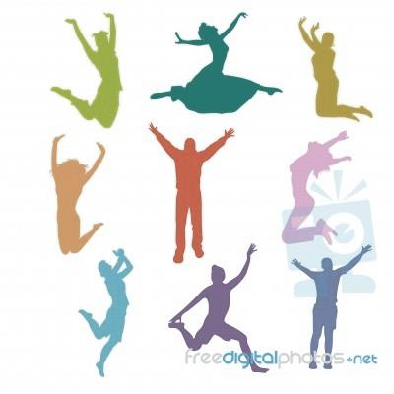
Preverjanje in ocenjevanje
Če se učenec odloči za NIP, postane ta predmet obvezen.
Učenčevo znanje ocenjujemo s številčnimi ocenami.
Ocenjevanje opredelimo z ustreznimi kriteriji:
npr. izvirnost in izvedba, izraznost, samostojnost...

Slide 5
Preverjanje in ocenjevanje
Imamo dve temeljni področji preverjanja in ocenjevanja znanja pri predmetu umetnost:
ocenjevanje izvajanja (npr. razumevanje in uporaba znanj pri plesnem izražanju),
ocenjevanje ustvarjanja (npr. improvizacija).

Slide 6
Koristi plesa za otroka
gibanje kot osnovno izrazno sredstvo
telo je plesni inštrument – z njim lahko sproščamo čustva, ustvarjamo in se sporazumevamo
omogoča otroku telesni razvoj oz. razvoj osnovnih motoričnih sposobnosti, samopodobe

Slide 7
spodbuja tudi otrokov socialni razvoj
spodbuja otrokov duševni razvoj – še posebno čustveni, intelektualni, ustvarjalni, umetniški in čut za estetiko
je del splošne kulture vsakega posameznika

